Slide 1
Oralift
Κλεοπάτρα Κουτσοχιώνη
Χειρουργός Οδοντίατρος
FACIAL REJUVENATION
ΑΙΣΘΗΤΙΚΗ ΠΡΟΣΩΠΟΥ ΜΕΣΩ ΟΔΟΝΤΙΑΤΡΙΚΗΣ

Slide 2
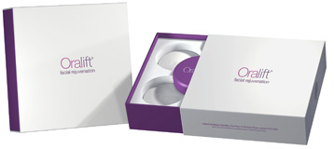
Oralift
Νέα επιστημονική μέθοδος που χαρίζει ένα λαμπερό πρόσωπο με φυσικό ανώδυνο και ασφαλή τρόπο χωρίς χειρουργική επέμβαση, ενέσεις και κρέμες.

Slide 3
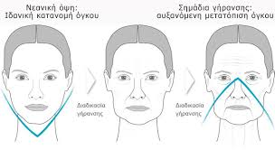
Επίδραση του χρόνου στην εμφάνιση του προσώπου

Slide 4

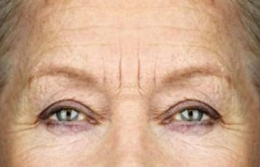
Επίδραση του χρόνου στην εμφάνιση του προσώπου
Μάτια
Ρυτίδες. Σακούλες. Θλιμμένη έκφραση
Μέτωπο
Ρυτίδες. Χαλαροί ιστοί.

Slide 5
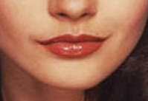
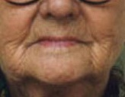
Επίδραση του χρόνου στην εμφάνιση του προσώπου
Χείλη
Λέπτυνση. Πτώση γωνίας. Βυθισμένο πρόσωπο
Γωνία κάτω γνάθου-Λαιμός
Πτυχές. Απώλεια περιγράμματος

Slide 6


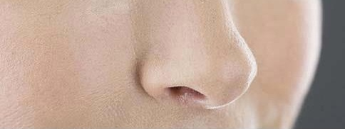
Επίδραση του χρόνου στην εμφάνιση του προσώπου
Μύτη
Πλάτυνση. Πτώση. Ρουθούνια (αμυγδαλωτά-στρογγυλά)
Ζυγωματικά
Πλάτυνση

Slide 7
Μεταβολές λόγω γήρανσης
Απώλεια ελαστικότητας
Ελάττωση μυϊκής μάζας
Ελάττωση λίπους
Βαρύτητα – μετακίνηση ιστών
Απώλεια 40% των ιστών ανάμεσα 20 και 60 έτη

Slide 8
Αντιμετώπιση-Θεραπεία
ΧΕΙΡΟΥΡΓΙΚΗ
ΕΠΕΜΒΑΤΙΚΗ (Εμφυτεύματα-ενέσεις)
Πλεονεκτήματα
Άμεσο αποτέλεσμα
Συγκεκριμένο πρόβλημα-περιοχή
Μειονεκτήματα
Χειρουργική επέμβαση
Αφύσικο αποτέλεσμα
Παρενέργειες ουσιών
Επανάληψη

Slide 9
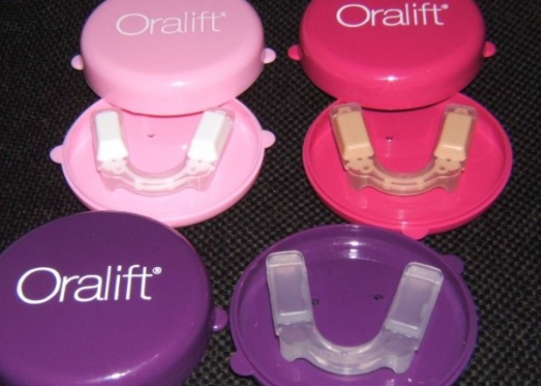
Oralift
Τι είναι?
Σύστημα ατομικών ναρθήκων, που προσαρμόζονται στο στόμα (κάτω γνάθο) ειδικά σε κάθε άτομο, με αποτέλεσμα την ανάπλαση και αναγέννηση του προσώπου

Slide 10
Oralift
Εφαρμογή
Ειδικό πρωτόκολλο
(Νάρθηκες 3mm, 5mm, 7mm.)
Ορισμένος χρόνος εφαρμογής
1 Μέρα εφαρμογής-2 μέρες ανάπαυση
2 μήνες 3mm
2 μήνες 5mm
4 μήνες ανάπαυση
Επανέναρξη (2 μήνες)

Slide 11
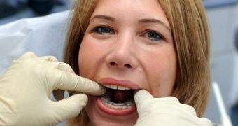
Oralift
Τρόπος λειτουργίας
Ενεργοποιεί τις φυσικές-φυσιολογικές αναπλαστικές ικανότητες του οργανισμού.

Slide 12
Oralift
Πώς δουλεύει?
Free Way Space (1-3mm)
Αύξηση Free Way Space
Stretch-Γυμναστική-Επανεκπαίδευση
Μεταβολή ιστών προσώπου
Προσαρμογή στη νέα κατάσταση
Μηχανισμοί
Αύξηση Ο2
Απελευθέρωση μεσολαβητών
Αύξηση μυϊκής μάζας, κολλαγόνου, ελαστίνης.

Slide 13
Oralift
Πλεονεκτήματα
Φυσικός τρόπος ανάπλασης
Επηρεάζει όλο το πρόσωπο
Βελτίωση αναλογιών (χρυσή τομή)
Φυσικό look
Μειονεκτήματα
Χρόνος για αποτελέσματα.

Slide 14
Αποτελέσματα θεραπείας Oralift
Αισθητικά
Οι ρυτίδες στα μάτια, στόμα και γενικότερα στο πρόσωπο
μειώνονται.
Οι σακούλες κάτω από τα μάτια απαλείφονται.
Ο όγκος των χειλιών αυξάνεται.
Τα ζυγωματικά γίνονται περισσότερο εμφανή.
Η γραμμή της κάτω γνάθου φαίνεται πιο γεμάτη.
Αποκαθίσταται η συμμετρία του προσώπου.
Βελτιώνεται το χαμόγελο
Θεραπευτικά
Οι πονοκέφαλοι που οφείλονται στην ένταση, μειώνονται.
Ο τριγμός των δοντιών και οι επιπτώσεις του εξαφανίζονται.

Slide 15
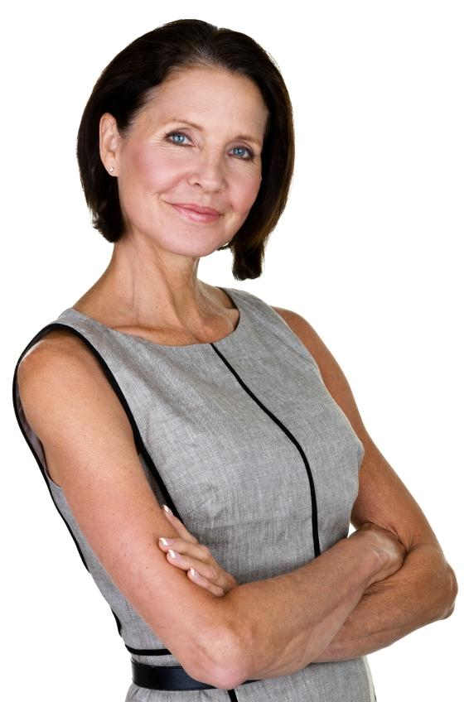
Oralift
Δείχνουμε καλύτερα,
πιο φρέσκοι,
πιο ξεκούραστοι
στην ηλικία
που είμαστε

Slide 16
Oralift
Κατοχυρωμένο Εμπορικό Σήμα της
Added Dimension Dentistry (ADD), Λονδίνο.
www.oralift.com

Slide 17
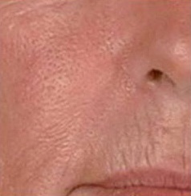
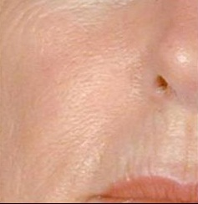
Oralift

Slide 18
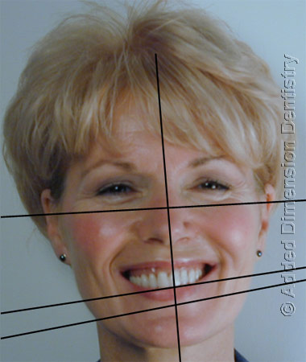
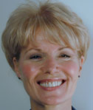
Oralift

Slide 19
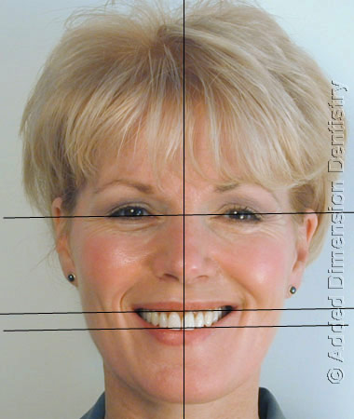
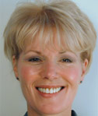
Oralift

Slide 20
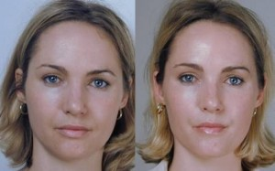
Oralift

Slide 21
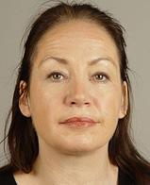
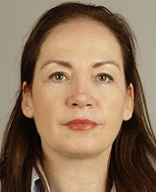
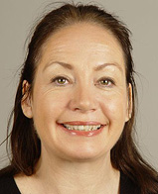
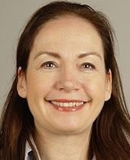
Oralift

Slide 22
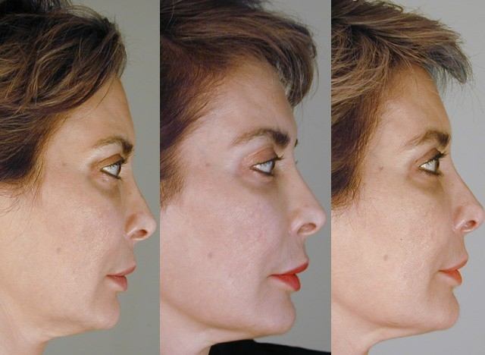
Oralift

Slide 23
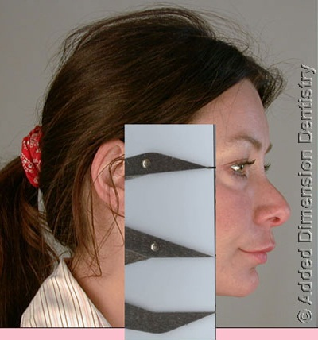
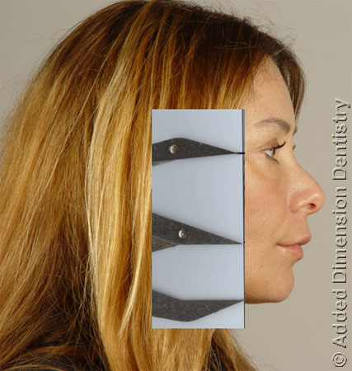
Oralift

Slide 24
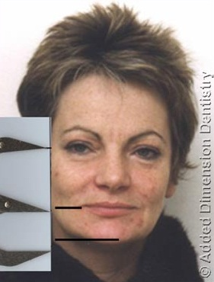
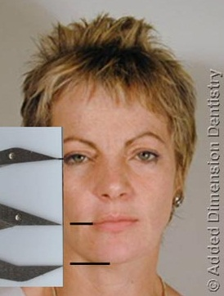
Oralift

Slide 25
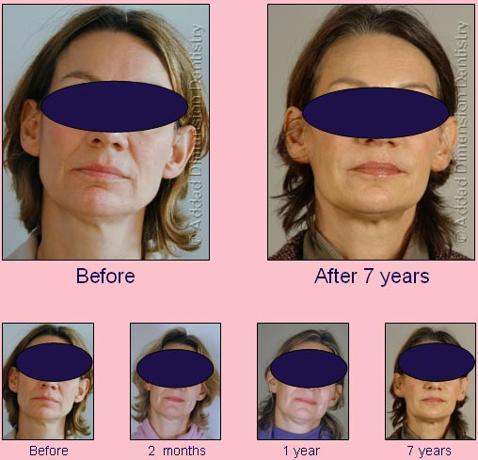
Oralift

Slide 26
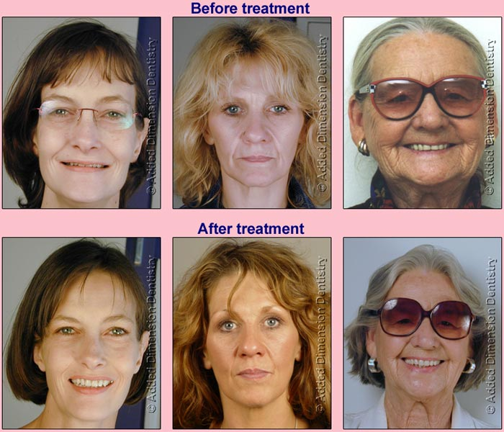
Oralift

Slide 27
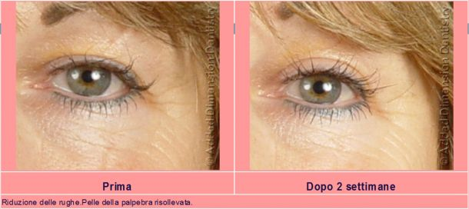
Oralift

Slide 28
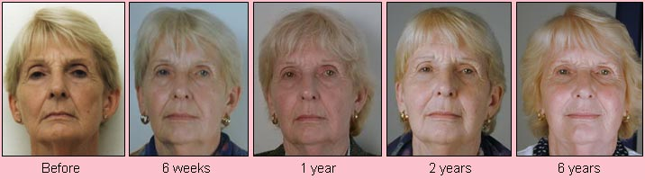
Oralift

Slide 29
Oralift και οι πρώτες ελληνίδες …..

Slide 30
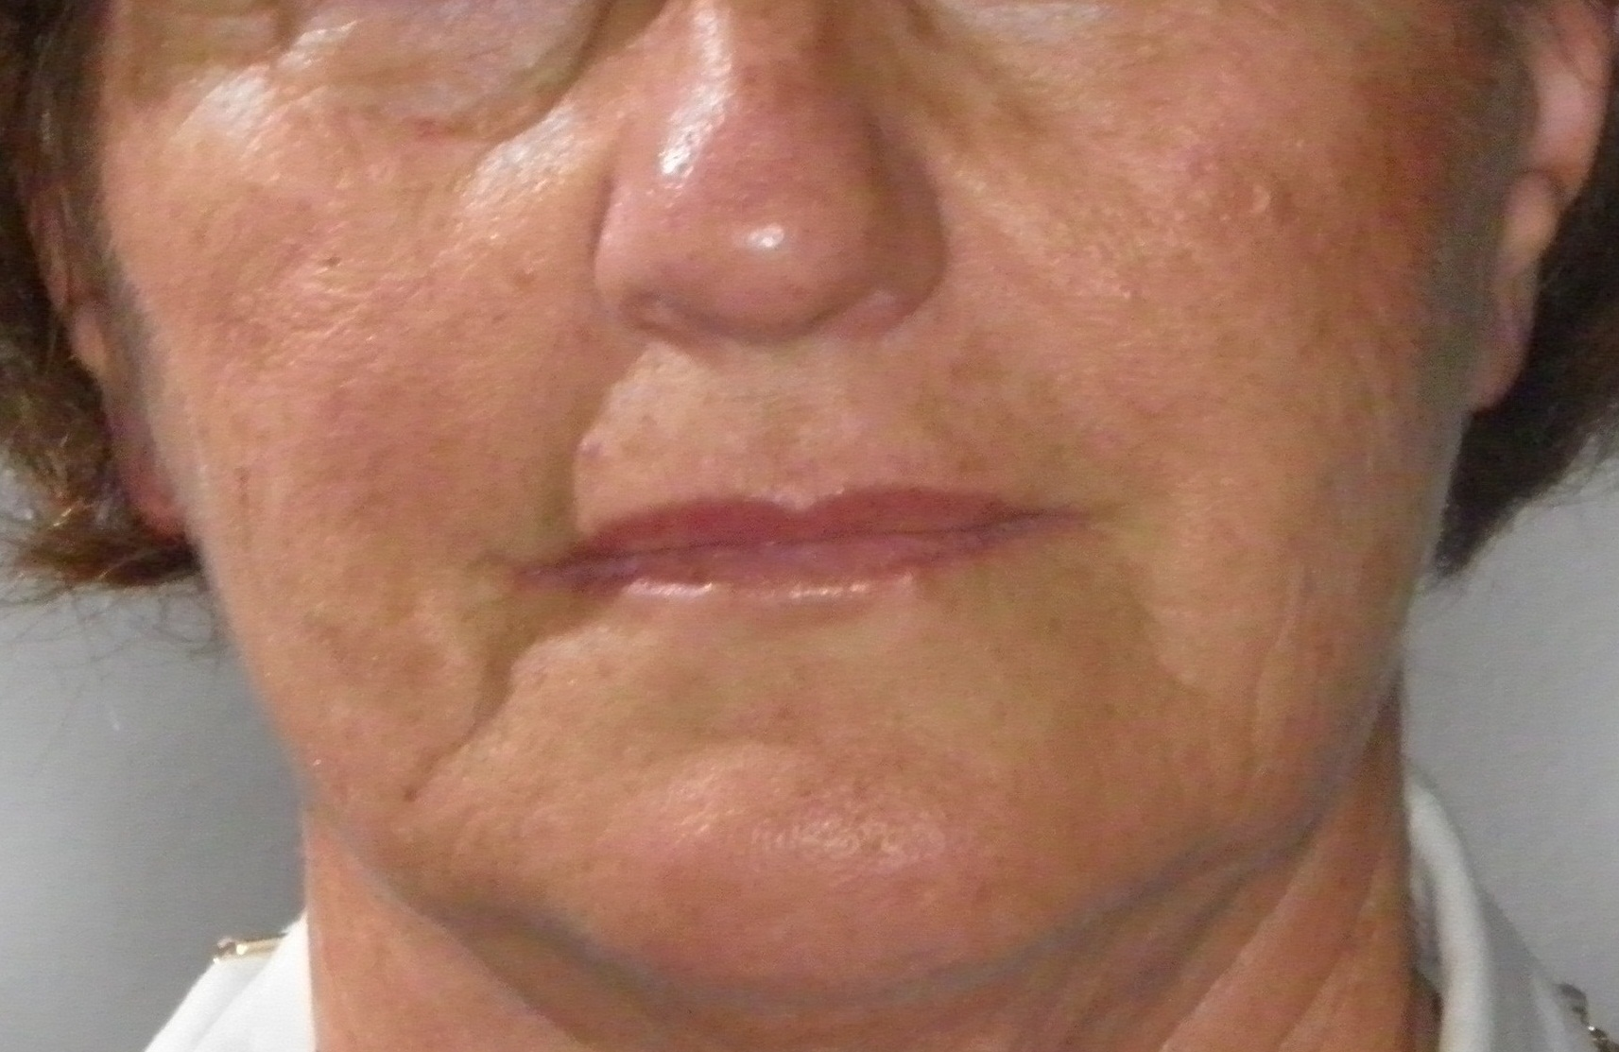
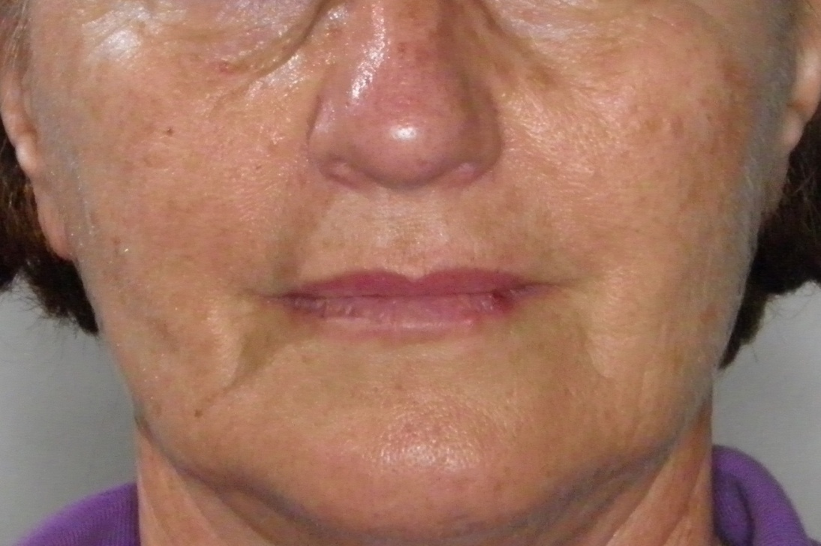
αρχή
12 εβδ

Slide 31
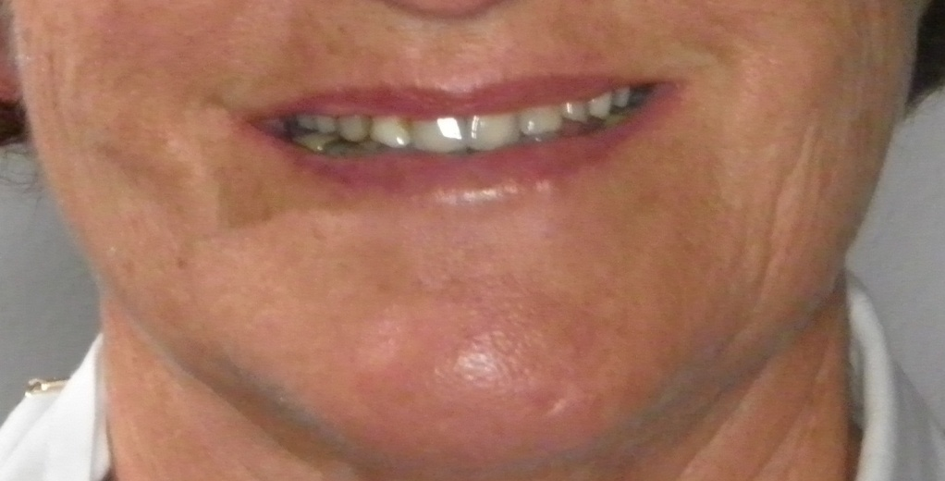
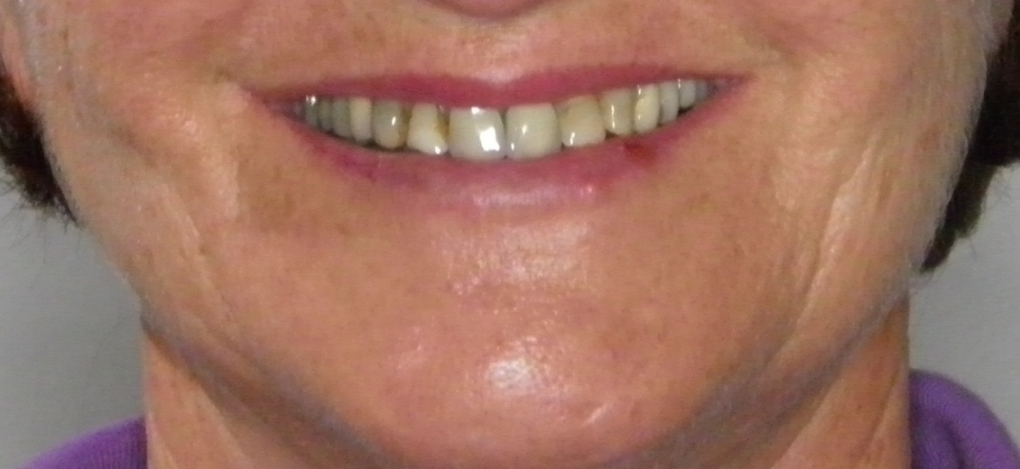
αρχή
12 εβδ

Slide 32
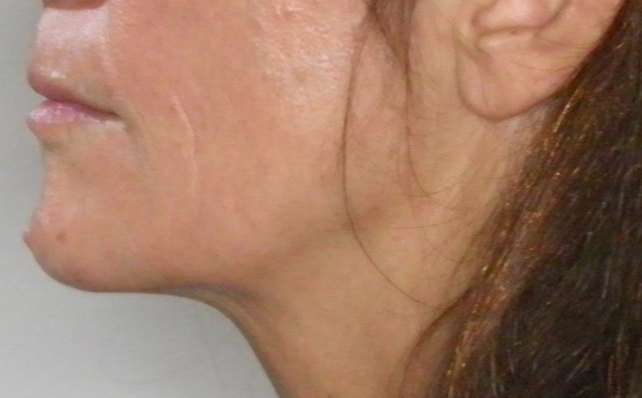
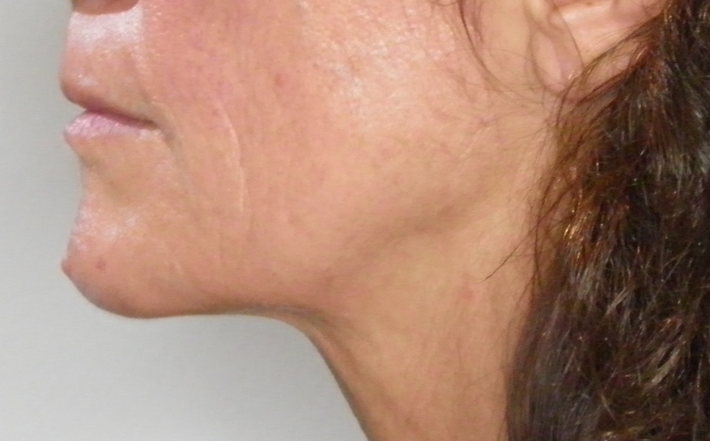
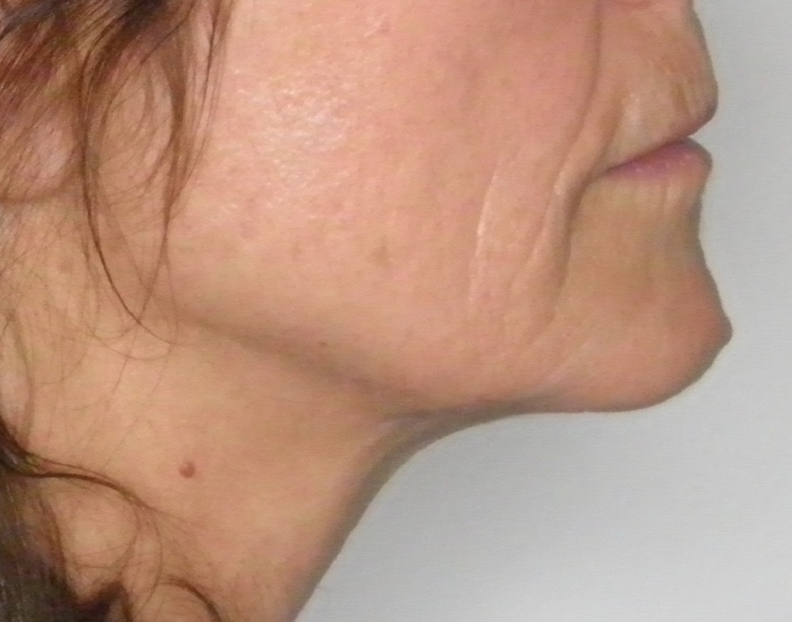
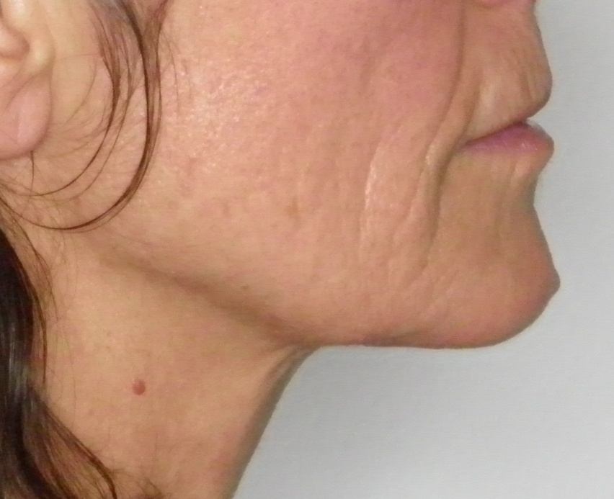
αρχή
5 εβδ
αρχή
5 εβδ

Slide 33
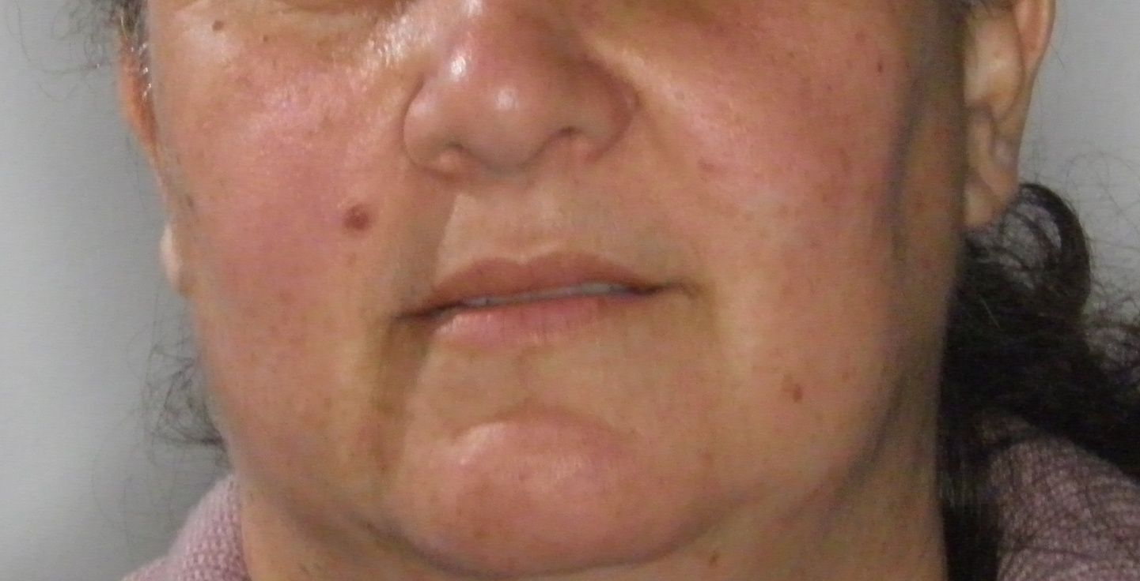
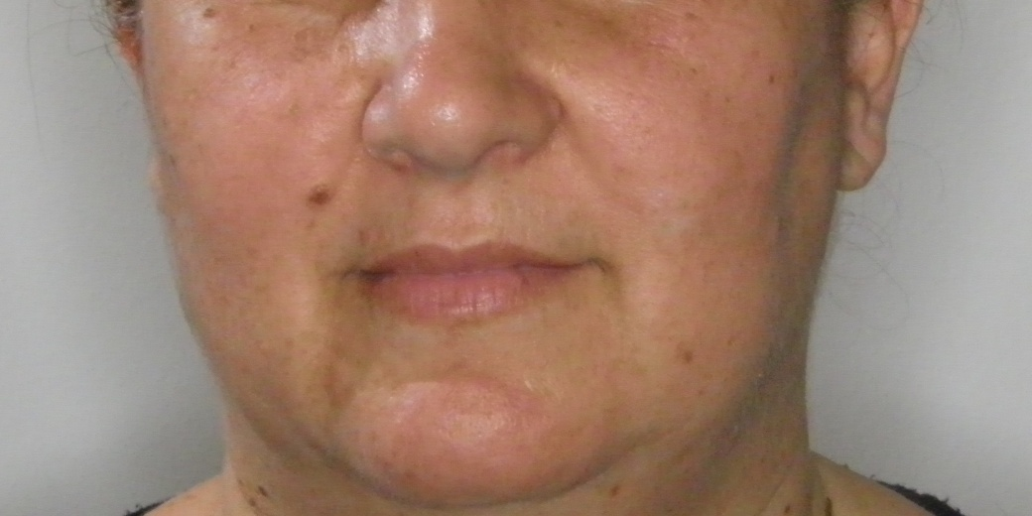
αρχή
4 εβδ

Slide 34
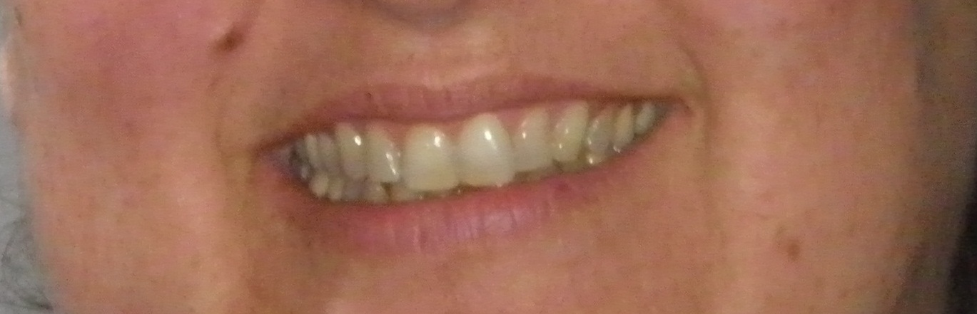
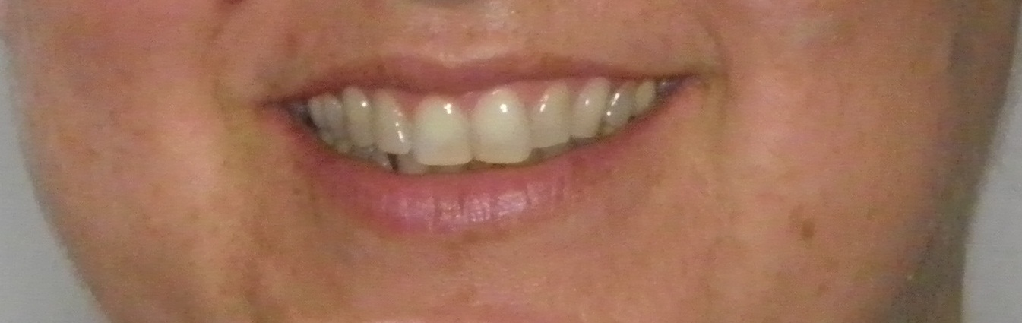
αρχή
4 εβδ

Slide 35
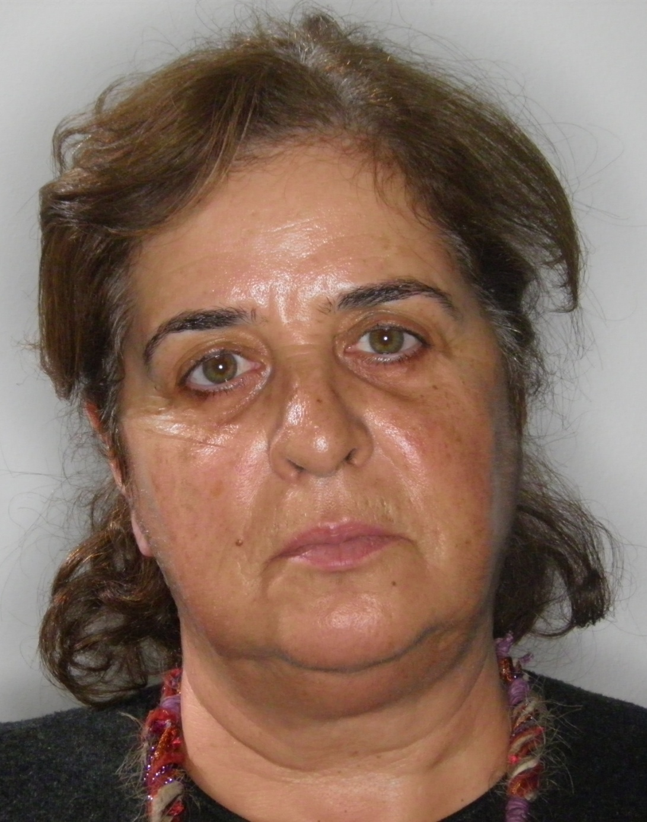
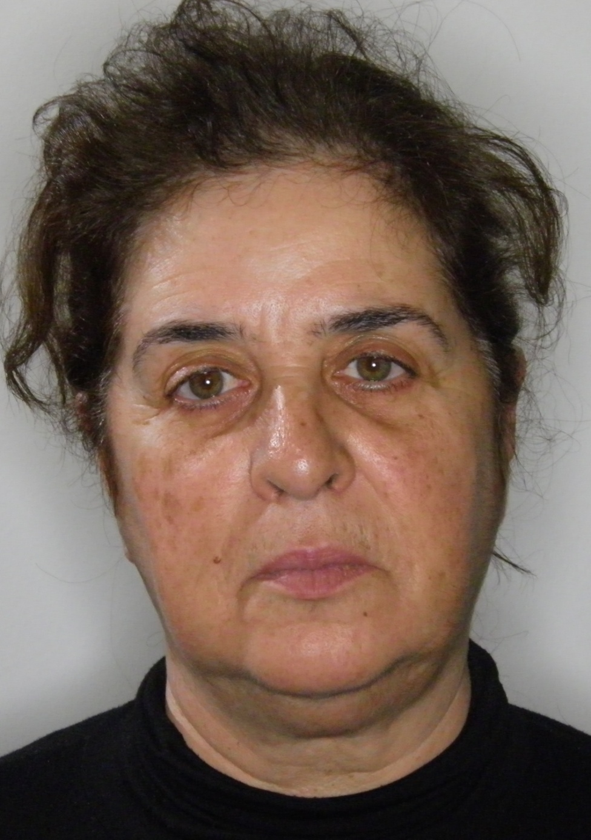
αρχή
6 εβδ

Slide 36
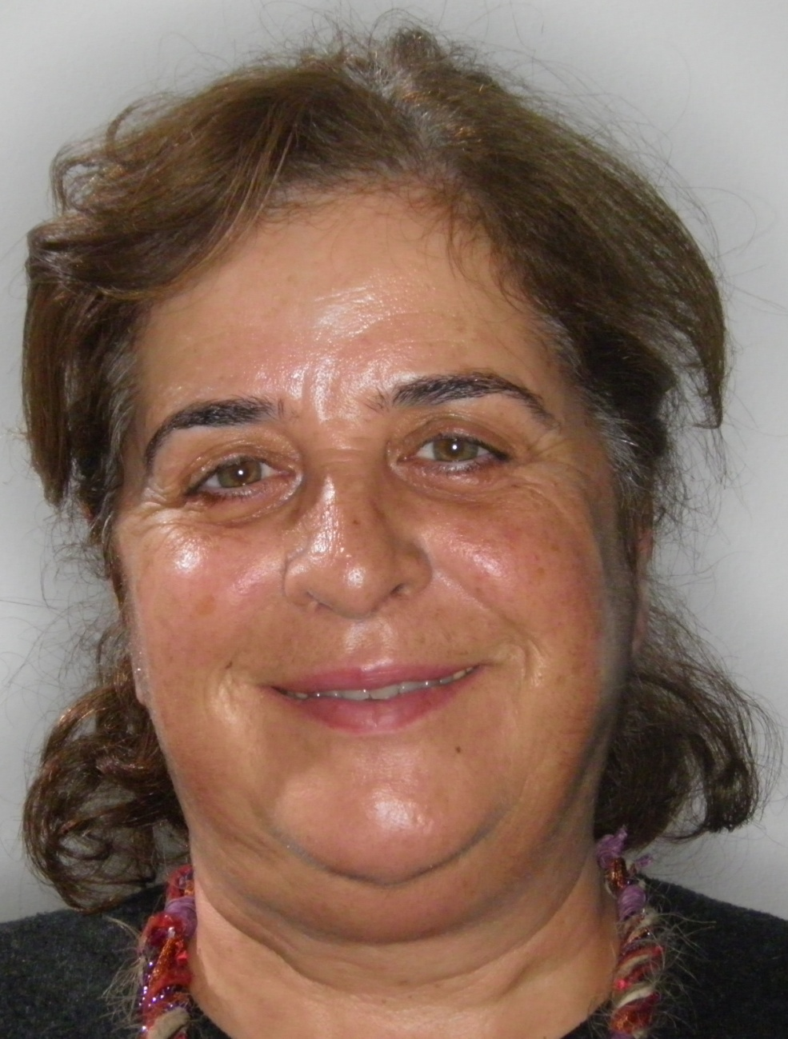
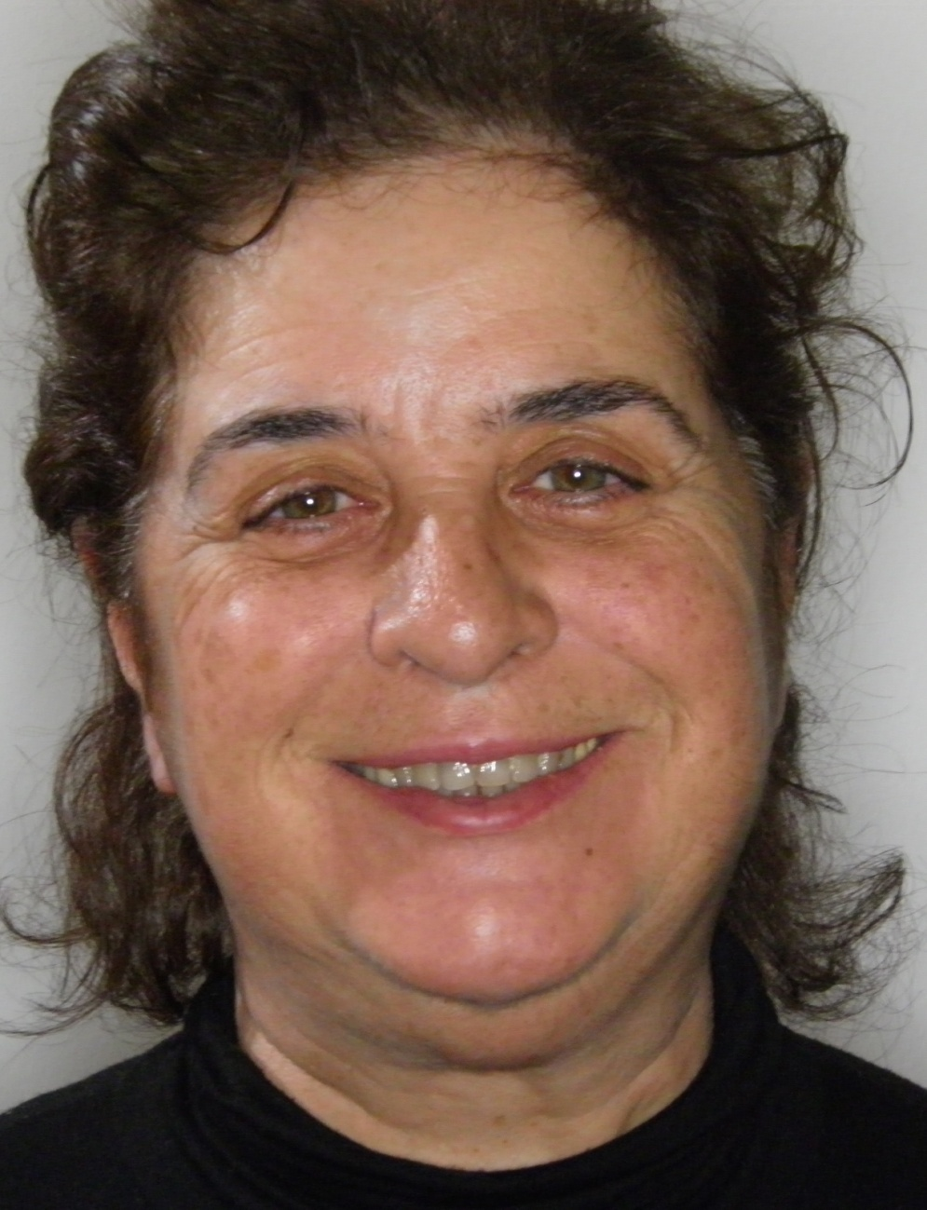
αρχή
6 εβδ

Slide 37
Oralift
Πρώτα Ελληνικά Αποτελέσματα
Θεραπευτικά
Μείωση πονοκεφάλων
Μείωση ροχαλητού
Καλλιφωνία

